Slide 1
Реализация задач ФГОС ДО
Семинар для заместителей заведующих по учебно-воспитательной работе, старших воспитателей образовательных организаций МО "Город Архангельск", реализующих образовательные программы дошкольного образования

Slide 2
Дошкольный возраст – важнейший период становления личности, когда закладываются предпосылки гражданских качеств, формируются ответственность и способность ребенка к свободному выбору, уважению и пониманию других людей независимо от их социального происхождения.

Slide 3
Статья 63 Федерального Закона от 29.12.2012 № 273-ФЗ "Об образовании в Российской Федерации"
Приказ Минобрнауки России от 17.10.2013 N 1155 "Об утверждении федерального государственного образовательного стандарта дошкольного образования"

Slide 4
Распоряжение Правительства РФ от 30.04.2014 N 722-р "Об утверждении плана мероприятий ("дорожной карты") "Изменения в отраслях социальной сферы, направленные на повышение эффективности образования и науки"

Slide 5
Основные направления деятельности
Мероприятия, направленные на обеспечение доступности дошкольного образования
предоставление субсидий
создание дополнительных мест
обеспечение содержания вновь создаваемых мест
привлечение негосударственных организаций
обеспечение доступности
создание электронного вида очереди – электронной очереди

Slide 6
Основные направления деятельности
Мероприятия, направленные на обеспечение высокого качества услуг дошкольного образования
внедрение ФГОС ДО
формирование кадровой политики
развитие системы независимой оценки качества работы

Slide 7
Формирование кадровой политики
Распоряжение Правительства РФ от 26.11.2012 N 2190-р "Об утверждении Программы поэтапного совершенствования системы оплаты труда в государственных (муниципальных) учреждениях на 2012 - 2018 годы"

Slide 8
Ожидаемые результаты деятельности
Развитие вариативных форм дошкольного образования
Обновление основных образовательных программ
Открытость результатов деятельности
Обновление кадрового состава

Slide 9
Стандарт нацелен на то,
чтобы у ребенка возникла мотивация к познанию и творчеству

Slide 10
ФГОС ДО
Единство
Преемст-венность
Государст-венные гарантии
Вариа-тивность
Освоение образовательных программ дошкольного образования не сопровождается проведением промежуточных аттестаций и итоговой аттестации обучающихся.

Slide 11
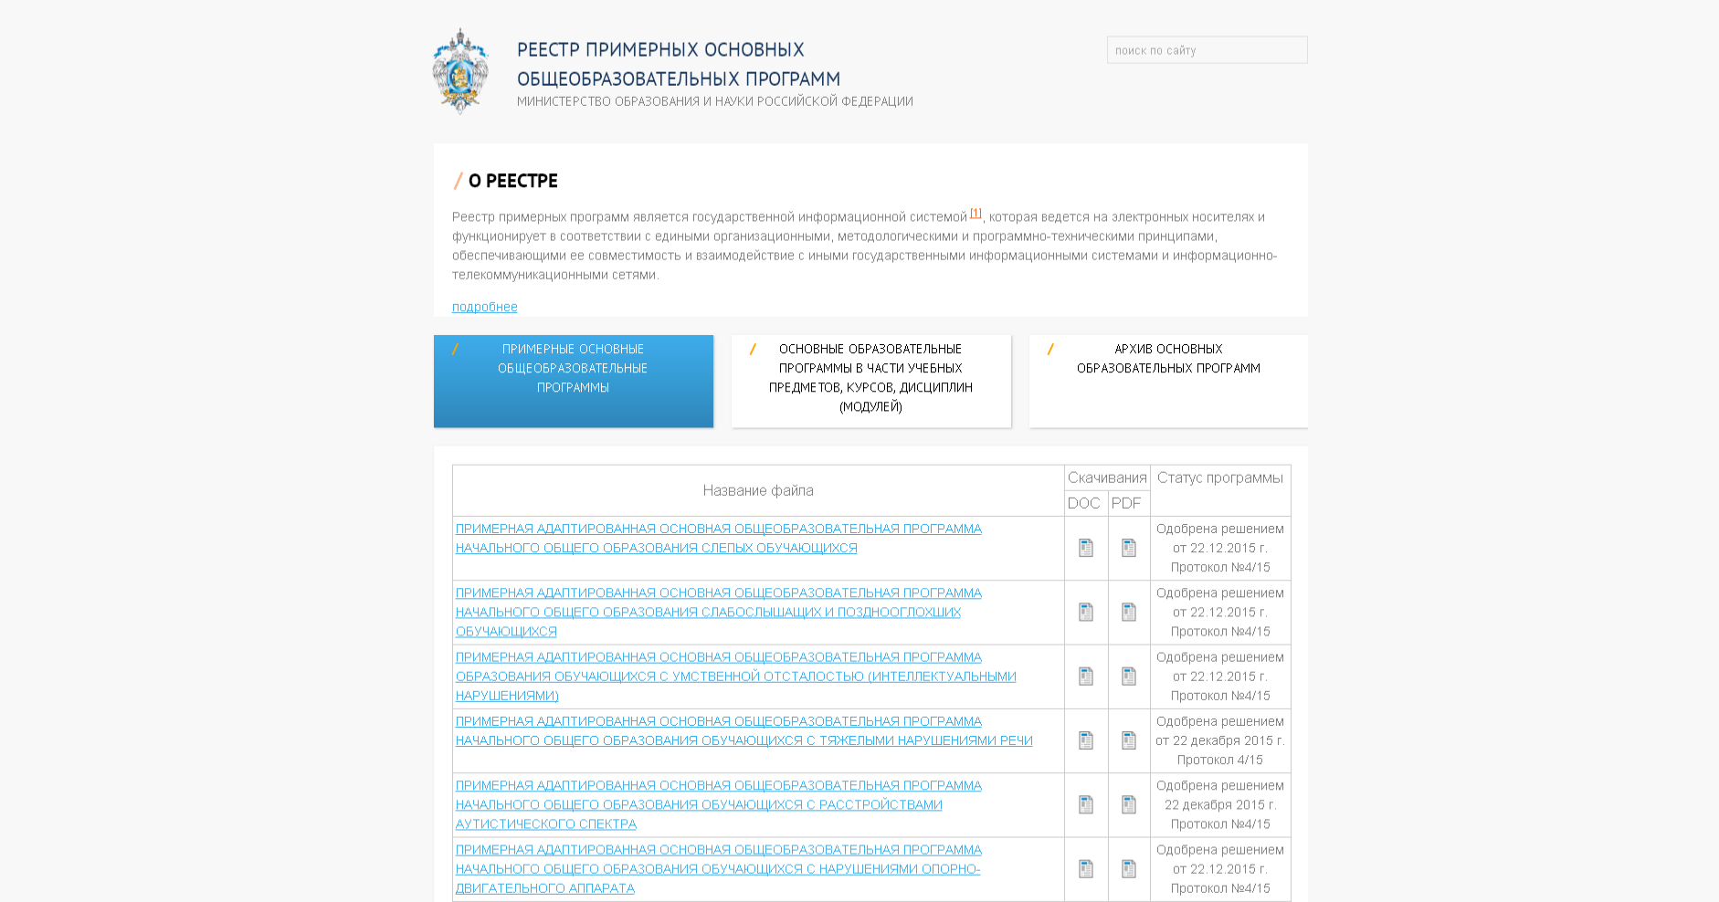
http://www.fgosreestr.ru

Slide 12
Основная задача детских садов
Создавать условия для "развития детей дошкольного возраста, открывающие возможности позитивной социализации ребёнка, его всестороннего личностного развития, развития инициативы и творческих способностей на основе сотрудничества со взрослыми и сверстниками и соответствующим дошкольному возрасту видам деятельности"

Slide 13
Приказ Минобрнауки России от 17.10.2013 N 1155 "Об утверждении федерального государственного образовательного стандарта дошкольного образования"
Для получения без дискриминации качественного образования детьми с ОВЗ создаются необходимые условия для диагностики и коррекции нарушений развития и социальной адаптации, оказания ранней коррекционной помощи на основе специальных психолого-педагогических подходов и наиболее подходящих для этих детей языков, методов, способов общения и условий, в максимальной степени способствующих получению дошкольного образования, а также социальному развитию этих детей, в том числе посредством организации инклюзивного образования детей с ОВЗ

Slide 14
Инклюзивное образование
Конституция Российской Федерации
Федеральный Закон от 29.12.2012 № 273-ФЗ "Об образовании в Российской Федерации"
Федеральный Закон от 24.11.1995 № 181-ФЗ "О социальной защите инвалидов в Российской Федерации"
Конвенция о правах ребенка

Slide 15
Приказ Минобрнауки России от 17.10.2013 N 1155 "Об утверждении федерального государственного образовательного стандарта дошкольного образования"
1.5. Стандарт направлен на достижение следующих целей:
обеспечение государством равенства возможностей для каждого ребенка в получении качественного дошкольного образования

Slide 16
Задачи ФГОС ДО в отношении детей с ОВЗ
охрана и укрепление физического и психического здоровья детей
обеспечение равных возможностей для полноценного развития каждого ребенка в период дошкольного детства независимо от психофизиологических и других особенностей (в том числе ограниченных возможностей здоровья)
создание благоприятных условий развития детей в соответствии с их возрастными и индивидуальными особенностями и склонностями, развития способностей и творческого потенциала каждого ребенка как субъекта отношений с самим собой, другими детьми, взрослыми и миром
обеспечение вариативности и разнообразия содержания Программ и организационных форм дошкольного образования, возможности формирования Программ различной направленности с учетом образовательных потребностей, способностей и состояния здоровья детей
формирование социокультурной среды, соответствующей возрастным, индивидуальным, психологическим и физиологическим особенностям детей

Slide 17
Раздел коррекционной работы и инклюзивного образования должен содержать специальные условия для получения образования детьми с ограниченными возможностями здоровья, в том числе механизмы адаптации Программы для указанных детей, использование специальных образовательных программ и методов, специальных методических пособий и дидактических материалов, проведение групповых и индивидуальных коррекционных занятий и осуществления квалифицированной коррекции нарушений их развития

Slide 18
Основные направления работы инклюзивной группы
комплексная оценка ресурсов и дефицитов ребенка
разработка и реализация этапов овладения образовательной программой
разработка календарных и тематических планов коррекционно-развивающей работы
планирование образовательного процесса
организация совместной жизнедеятельности детей
мониторинг инклюзивного образовательного процесса
создание специальных условий

Slide 19
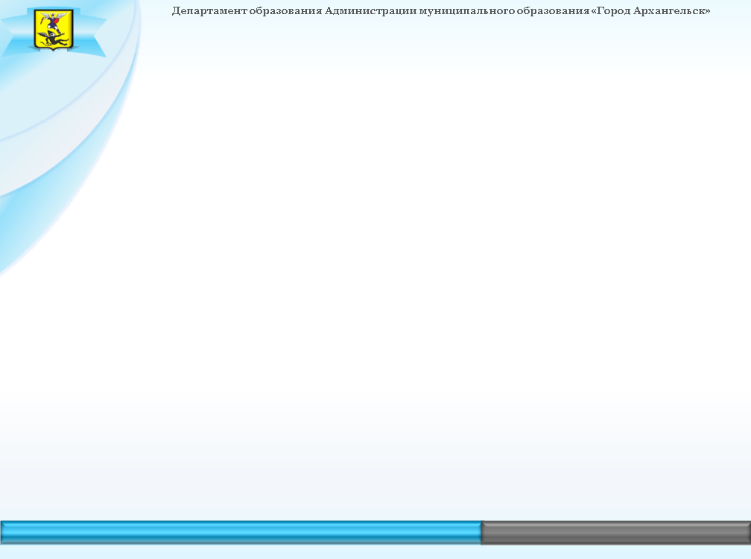
Принципы инклюзивного образования
индивидуальный подход
поддержка самостоятельной активности ребенка (индивидуализации)
социальное взаимодействия
междисциплинарный подход
вариативность в организации процессов обучения и воспитания
партнерское взаимодействия с семьей
динамическое развитие образовательной модели детского сада

Slide 20
Приказ директора департамента образования
от 30.09.2013 № 776
План-график внедрения федерального государственного образовательного стандарта дошкольного образования (ФГОС ДО) в муниципальных образовательных учреждениях муниципального образования "Города Архангельск", реализующих образовательные программы дошкольного образования на 2013-2015 годы

Slide 21
Федеральные пилотные площадки
2014 год
МБДОУ
№ 148
МБДОУ
№ 174
2015 год
МБДОУ
№ 148
МБДОУ
№ 174
МБДОУ
№ 178
МАДОУ № 157
2016 год
МБДОУ
№ 148
МБДОУ
№ 174
МАДОУ № 157

Slide 22
Федеральные пилотные площадки
МБДОУ Детский сад № 148
МБДОУ Детский сад № 174
МАДОУ Детский сад № 157
"Процесс организации художественно – эстетического развития детей дошкольного возраста в условиях введения ФГОС ДО"
"Методическое сопровождение педагогов в ДОУ на пути перехода к ФГОС ДО"
"Развивающая предметно – пространственная среда в соответствии с требованиями ФГОС ДО"

Slide 23
Федеральные пилотные площадки

Slide 24
Готовность образовательных учреждений к введению ФГОС ДО

Slide 25
Готовность образовательных учреждений к введению ФГОС ДО

Slide 26
Годовое планирование
Четкая формулировка цели
Кадровое обеспечение
Наличие ресурсов для реализации образовательного процесса
Использование потенциала социума
Создание банка инноваций

Slide 27
Ожидаемые результаты
овладение методическими основами подготовки наглядных и дидактических материалов средствами Microsoft Office
использование Интернета и цифровых образовательных ресурсов в педагогической деятельности
формирование положительной мотивации к использованию ИКТ
овладение методическими приемами использования ИКТ в образовательном процессе
изучение и обобщение опыта эффективного использования ИКТ в педагогической деятельности
участие в формировании сетевых педагогических сообществ

Slide 28
Приказ Минобрнауки России от 17.10.2013 N 1155
"Об утверждении федерального государственного образовательного стандарта дошкольного образования"
Развивающая предметно-пространственная среда должна быть содержательно-насыщенной, трансформируемой, полифункциональной, вариативной, доступной и безопасной
Образовательное пространство должно быть оснащено средствами обучения и воспитания (в том числе техническими), соответствующими материалами, в том числе расходным игровым, спортивным, оздоровительным оборудованием, инвентарем (в соответствии со спецификой Программы)

Slide 29
Развивающая предметно-пространственная среда обеспечивает:
максимальную реализацию образовательного потенциала пространства Организации, Группы, Территории
возможность общения и совместной деятельности детей и взрослых
реализацию различных образовательных программ
необходимые для него условия для организации инклюзивного образования
учет национально-культурных, климатических условий
учет возрастных особенностей детей

Slide 30
Единый электронный почтовый адрес ФГАУ ФИРО
fgosdo@firo.ru

